Slide 1
ФГОС
Руководство -рабочая тетрадь как ресурс ученика и учителя

Slide 2
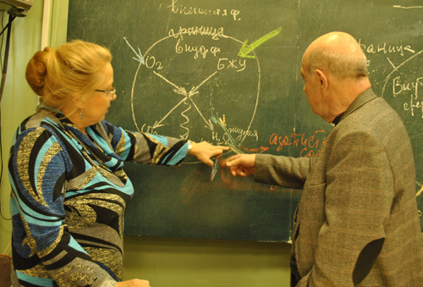
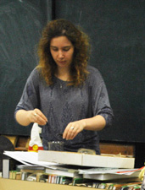
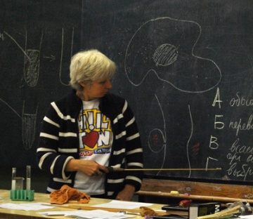
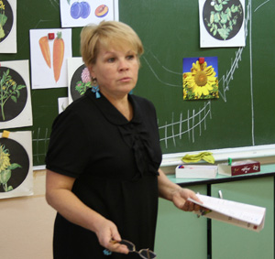
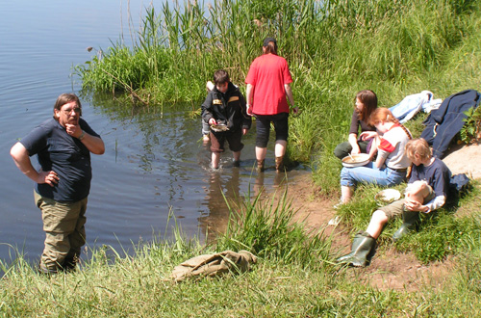
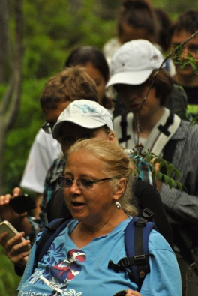
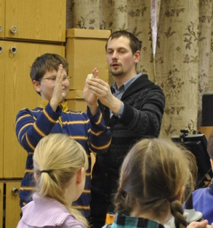
Канд. психологических наук
Е.В.Чудинова и А.А.Егорова
Канд. педагогических наук
Г.И Лернер
Учитель биологии СОШ № 135 О.А.Красных, Пермь
Учителя биологии ГБОУ гимназии № 1567 В.Е.Зайцева, Д.И.Минкин,
Москва
Учитель биологии ГБОУ «Пятьдесят седьмая школа» А.А.Прокудин, Москва

Slide 3
Новая биология
Новое
содержание
в основное школе (6-9) должно быть изучено ВСЁ существенное на доступном уровне
отказ от описательно-систематического подхода в построении курса
основа курса – учебные модели
саморазворачивающаяся логика
Новые
формы

Slide 4
5 (6)
7
Введение
в биологию
Понятие организма
(растения)
6
Понятие организма
(животные и человек)
7
Регуляция (управление)
в живых системах
8
многообразие
Размножение
и развитие
9
Теория эволюции
9
Экология

Slide 5
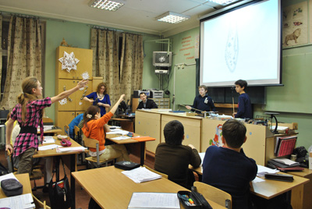
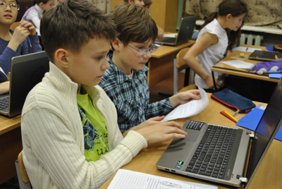
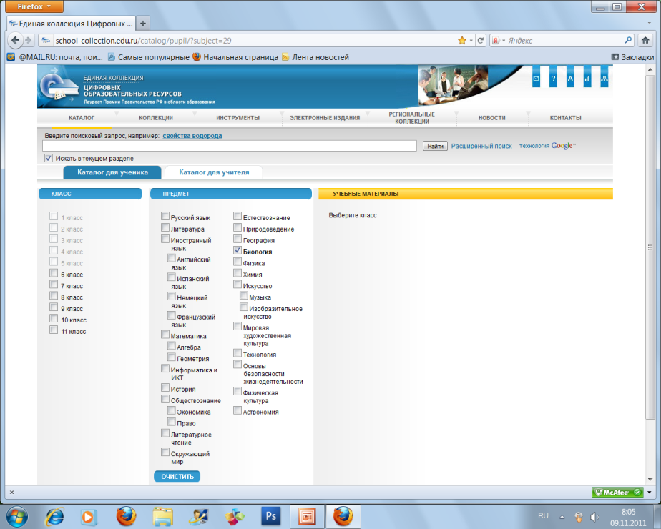
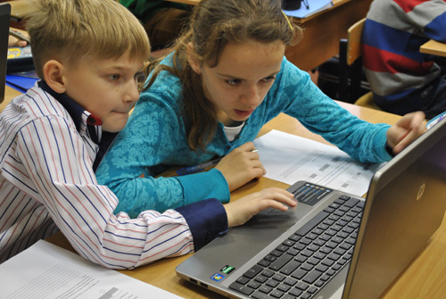
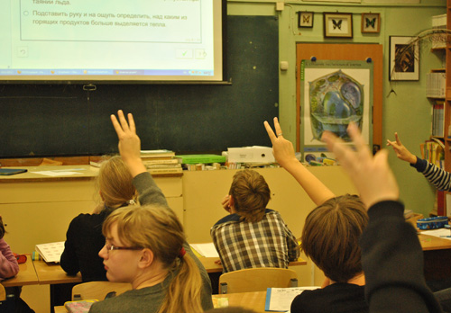
Мы предлагаем :
Цифровые ресурсы ученика и учителя

Slide 6
Ученику
Диск «Дыхание»
Руководство (рабочая тетрадь, избранные главы, материалы для самопроверки) – 32 часа
Учителю
Интерактивное видеопособие
Очные и заочные курсы, вебинары, поддержка
Примерная программа и тематическое планирование
Рабочая программа

Slide 7
Рабочая тетрадь ученика
1. Прочитать обращение авторского коллектива вместе с учащимися на первом уроке.
2. Пусть ученики подчеркнут умения, которым могут научиться.
3. Выделят виды учебных работ, которые предстоит выполнить

Slide 8
С чего начинать учителю?
Темы итоговых проектных работ: Праздник в доме, Однодневный поход, История хлеба
Список ЦОРОВ из интернета, из диска «Дыхание»
Избранные главы – тексты 1-8
Словарь
Ответы к заданиям для самопроверки
Диагностическая работа

Slide 9
С чего начинать учителю?
Сводная таблица выполненных заданий
Выполнение заданий в «Избранных главах»
Работа со словарем

Slide 10
Разделы в каждой теме
Название темы нет | Формулируют учащиеся после прохождения
Наши открытия | Важные моменты (шаги) содержания
Упражнения по теме | Часть заданий выполнять на уроке, часть дома
Задания для самопроверки | Ответы к заданиям обнаруживают учащиеся
Хочу знать больше | Содержат задания для интересующихся биологией
Итоги темы | Записываются, формулируются в классе, то что нужно знать

Slide 11
Практикум по теме 1
1. Назовите основное содержание темы.
2. Какие упражнения по теме вы зададите на дом, а какие выполните в классе?
3. Назовите стр., где учащиеся смогут найти ответ
4. В словаре найдите термины, о которых пойдет речь в теме 1.
5. Какие УУД формируются с теме 1?
6. Просмотрите избранную главу к теме 1. Что могут узнать дети? Какие вопросы могут задать учителю?

Slide 12
www.n-bio.ru
Спасибо за внимание!

